Slide 1
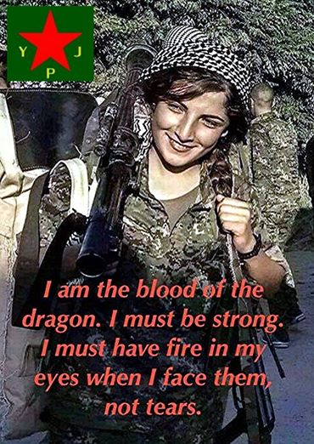
LA LUCHA DE LAS MUJERES KURDAS
Realizado por una compañera de Rojava Azadi y una compañera de JULIS Madrid
- Febrero 2015, Madrid
rojavaazadimadrid@riseup.net
https://comitesolidaridadrojava.wordpress.com/

Slide 2
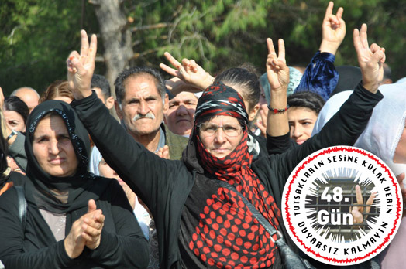
HISTORIA
* Primeras organizaciones autónomas de mujeres 1987
* Formación militar del PKK 1984, 1% de guerrilleras
* Las mujeres como co-protagonistas de las luchas del “Serhildan” en los años 90'
* Aumento de guerrilleras en las filas del PKK entre un 15% y 20% en 1991.
* 20 mártires en las revueltas de “Serhildan”

Slide 3
Por qué sucedió la participación femenina
Teoría
Análisis feminista de Abdullah Öcalan
Socialización de conocimientos y libertad de auto-organización del PKK
PRÁCTICA
Presión social, sexismo estructural feudal y tribal.
Presión de clase y nación por parte del Estado turco contra la nación kurda
Torturas, detenciones y prohibiciones del Estado turco
YJWK, Unión de mujeres patrióticas del Kurdistán
Alemania (1987)

Slide 4
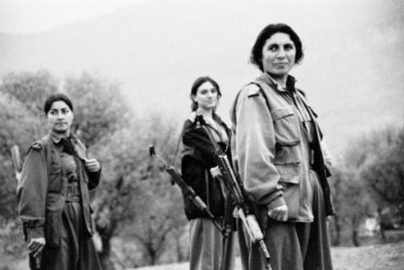
La lucha en los principios de los 90'
Kurdistán del Norte
Formación del ejército de mujeres (1993).
Formación de organizaciones civiles (pueblos y ciudades)
YJA, Unión de Mujeres Libres.
Kurdistán del Oeste y el Sur
Lucha clandestina contra el régimen del Baaz

Slide 5
Mediados y finales de los 90'
Marzo de 1995 - I Congreso de Mujeres.
YAJK (Yekitiya Azadiya Jinen Kurdistán - Unión Libre de Mujeres del Kurdistán): patriotismo, lucha nacional y lealtad al PKK.
Conferencia de Mujeres de la ONU en Beijing en 1995.
Marzo de 1999 -II
Congreso de las Mujeres
PJKK (Partido de las Mujeres Trabajadoras Kurdas)
Creación de consejos, academias y cooperativas de mujeres

Slide 6
PJA, –Partido de la liberación de la mujer
Año 2000 – III Congreso de Mujeres
el PJKK pasa a ser el PJA (Partiya Azadiya Jin - Partido de la liberación
de la mujer)
Responsabilidad internacional
2002 - Contrato Social de la Mujer
Coordinación a nivel internacional
con otras organizaciones de
mujeres institucionales y
revolucionarias.
Trabajos conjuntos en materia de
derechos humanos, paz y
democracia
Contrato Social 2003
40% de todas las posiciones y diputaciones del partido ocupadas por mujeres,
posiciones co-presidenciales (homónimo femenino)

Slide 7
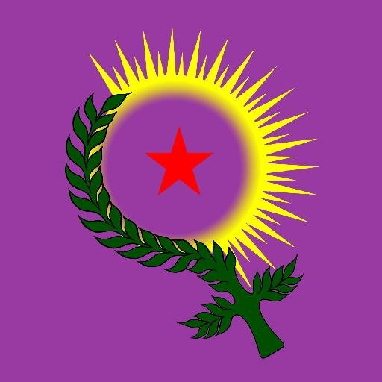
Del PAJK al KJK
Año 2004
PAJK (Partiya Azadiya Jin un Kurdistán – Partido de las Mujeres del Kurdistán) Formación inicial e ideológica de lo que hoy es el KJK
Año 2005
Organización Confederada (4 partes del Kurdistán y kurdas en el exilio)
KJK (Komalên Jinên Kurdistan – Unión de Mujeres del Kurdistán)
KJB (Koma Jinên Bilind – Alto Consejo de las Mujeres).
Yekitiya Star: primera organización civil y militar de mujeres en el Kurdistán Oeste.

Slide 8
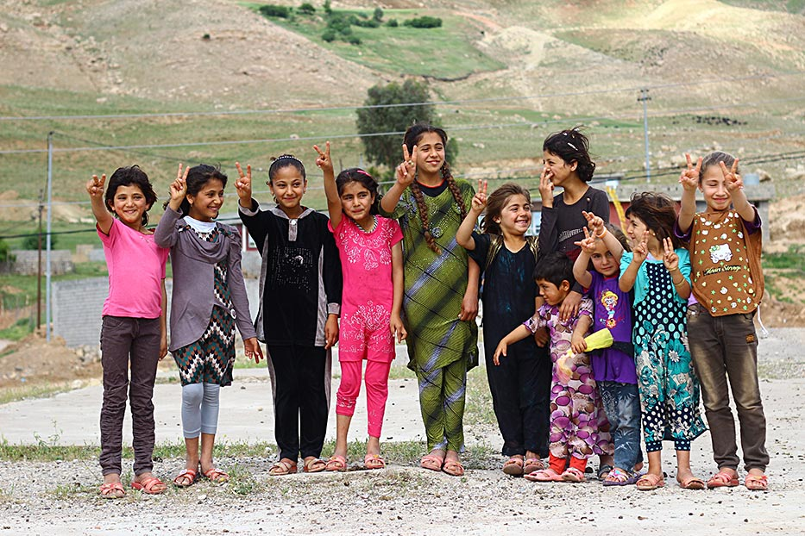
Aplicación actual en el cantón de Cizîrê
ABOLICIÓN DE:
Casarse por debajo del límite de edad
Crímenes de honor
Igualdad de testimonio de un hombre que de una mujer teniendo en cuenta sus derechos legales
Prohibición de la poligamia
En un divorcio ambas partes tienen derechos para luchar por sus bienes
La mujer tiene el derecho de custodia de sus hijos hasta que ellos tengan los 15 años sin tener en cuenta que ella este casada o no.
Equidad al heredad bienes
Prohibición de la dote en el matrimonio como un valor material para así degradar el estatus de las mujeres a una simple mercancía

Slide 9
ORGANIZACIONES
KCK (Komalên Jinên Kurdistan) - Unión de Mujeres del Kurdistán
KJB (Koma Jinên Bilind) - Alto Consejo de Mujeres
PAJK (Partiya Azadiya Jin a Kurdistan) – Partido Libre de las Mujeres del Kurdistán
YJA (Yekitiyên Jinên Azad) – Unión de Mujeres Libres
Comité de Jóvenes Mujeres
YJA-Star y Yekitiya Star - Unidades de Mujeres Libres, Estrella
YPJ (Yekîneyên Parastina Jinê) - Unidades de Defensa de las Mujeres
YJRK (Unión de Mujeres del Kurdistán del Este)
DÖKH (Movimiento Democrático de las Mujeres Libres)
TJKE (Movimiento de Mujeres Kurdas en Europa)

Slide 10
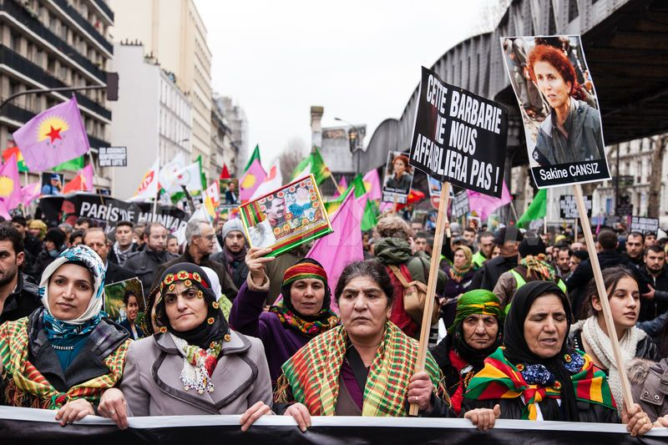
YJA, Unión de Mujeres Libres
Organizaciones y sindicatos de base para la acción.
Modelo organizativo horizontal y flexible (asambleas, consejos y comunas).
Economía solidaria y salud colectiva
Lucha contra el feminicidio en Oriente Medio.
Lucha por la cultura, la lengua y las tradiciones kurdas contra la asimilación.

Slide 11
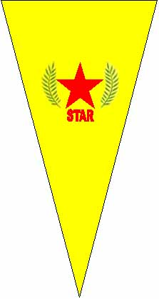
YJA-Star y Yekitiya Star,
Unidades de Mujeres Libres - Estrella
2005 - I Congreso en Kurdistán Oeste
Creación Yekitiya Star
Visión Internacionalista en Siria y Líbano
Régimen de Baaz: ataques, prohibiciones, arrestos, torturas y desapariciones
2007 – II Congreso en Qamislo.
2008 – III Congreso en Alepo.
Consejo de las mujeres del Kurdistán Oeste.
Comités de paz, ley, prensa y madres por la paz.
Consejos de mujeres en las ciudades sirias de Damasco, Aleppo, Rakka y Haseki.
2011 – IV Congreso en Qamislo.
Se abrieron dos academias y 15 centros de formación para las mujeres.
Comités sociales en diversas áreas.

Slide 12
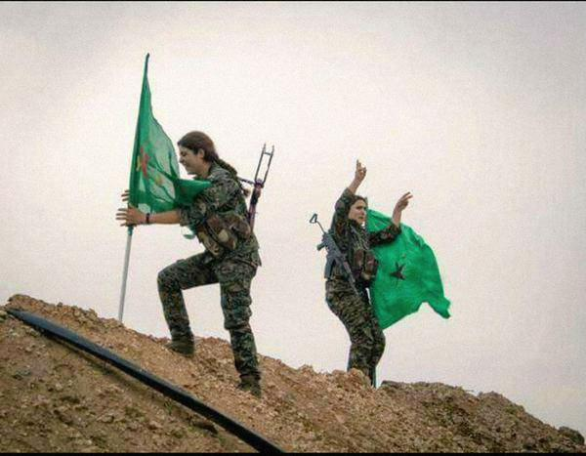
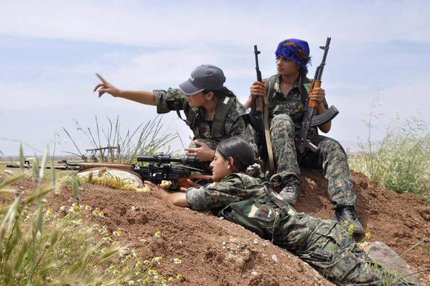
YPJ, (Unidades de Defensa de las Mujeres)
2012 - Formación YPJ (Yekîneyên Parastina Jinê)
Las YPJ formación paralela de las YPG (Unidades de Defensa del Pueblo) < 35%
Entre 7.000 y 10.000 voluntarias de 18 y 40 años.
Las unidades están compuestas por mujeres de:
YJA Star
Peshmerga (Kurdistán del Sur)
Milicianas del PKK
Otras organizaciones e individualidades nacionales e internacionales-
Sentimiento internacionalista.
Respeto por sus mártires a las cuales recuerdan siempre que tienen ocasión.

Slide 13
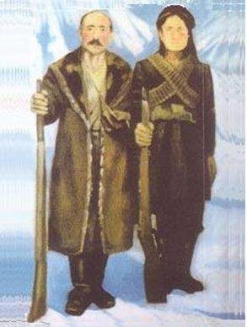
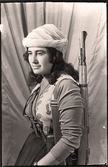
MUJERES RELEVANTES EN LA LUCHA
Las y los kurdos recuerdan a sus personajes importantes. Hay gran facilidad de encontrar información sobre ellas
Hay referencia de mujeres kurdas desde el 1500
Telli Xanim, tomó parte en la revuelta de Seik Said en 1925
Zerîfe Xanim, quien combatió y murió durante la rebelión de Dersim en 1938
Margaret George Shello quién se unió a los peshmergas en 1960
Otras muchas mujeres de las que no se habrán recogido su historia y méritos

Slide 14
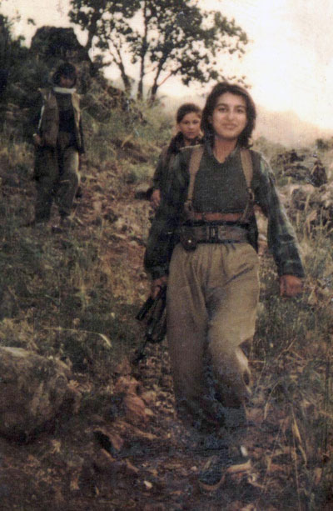
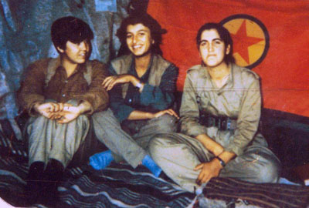
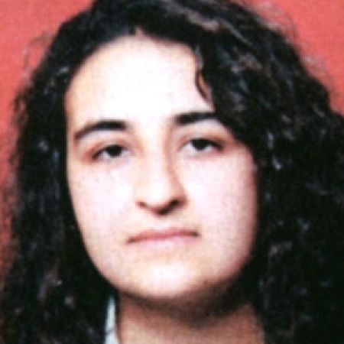
Gülnaz KarataS -(Bêrîtan-) y Zeynep Kinaci -zilan-
Bêrîtan (Samuel 1971 - Hakkâri 1992)
Estudios de ciencias económicas (Estambul)
1990 se unió al PKK
Guerrilla del PKK en la montaña de Guti.
1992 Se tiró de un precipicio cuando iba a ser capturada
Película biográfica “Bêrîtan”
Zilan (Malatya 1972- Dersim 1996)
Estudió turismo y psicología
Entrenamiento en los campamentos del PKK
30 de junio de 1993 envuelta en explosivos entró en un desfile militar turco y se inmoló.
Carta al PKK y a Öcalan “la razón de mis actos es el amor por el ser humano y por la vida”.

Slide 15
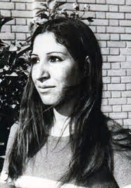
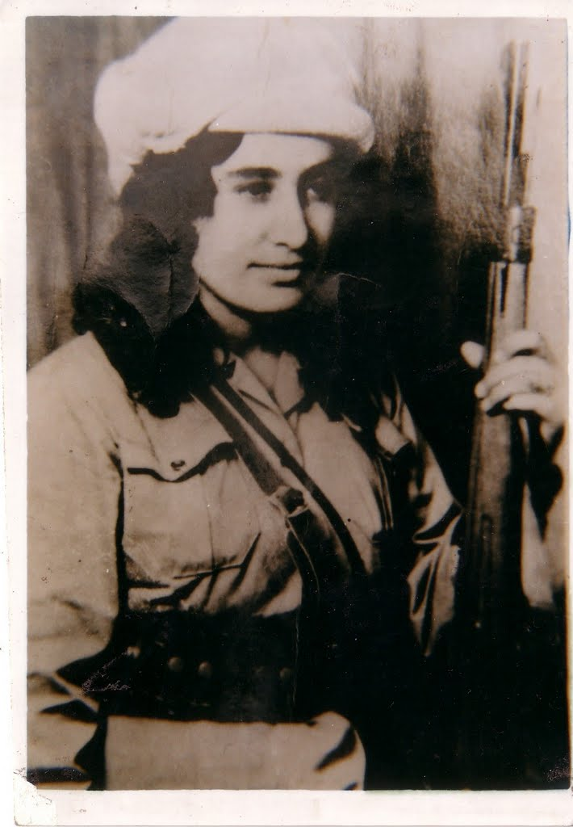
Leyla Qasim
Leyla Qasim (Xaneqîn 1952 – Bagdad 1974)
Pobreza paupérrima Xanequîn -> Irbil -> Bagdad.
Faylee Kurds grupo secular nacionalista moderado actuaba en los barrios kurdos "Agd al-Akrad“.
1970 se unió al KDP (Partido Democrático del Kurdistán)
1970 - 1974 "edad de oro" del grupo Faylee Kurds hasta su expulsión de Iraq por el régimen de Baaz.
1971 estudios de Sociología en la Universidad de Bagdad.
1972 miembro del YQK (Unión de Estudiantes del Kurdistán).
28 de abril de 1974 detenidos por un supuesto plan de secuestrar un avión.
13 de mayo de 1974 ejecutada "¡Mátame! Pero también deben saber que después de mi muerte miles de kurdos despertarán. Me siento orgullosa de sacrificar mi vida por la libertad del Kurdistán“.

Slide 16
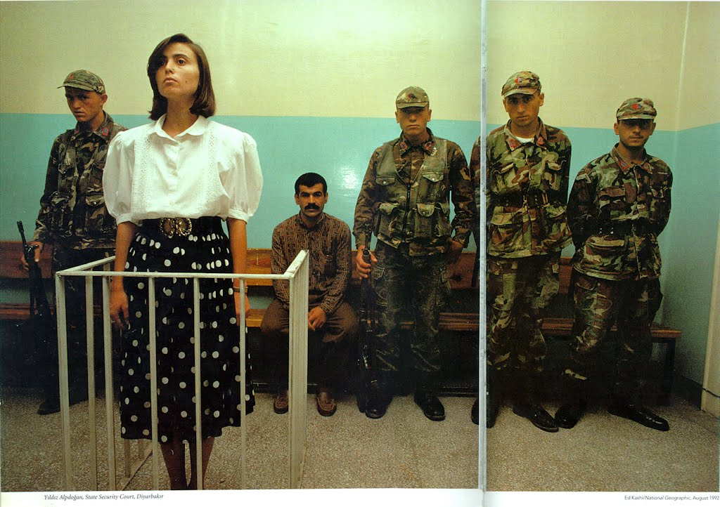
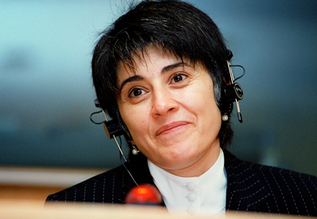
Leyla Zana
Leyla Zana (Diyarbakir 1961)
Años 90' Fundación del periódico kurdo Yeni Ülke
1991 primera diputada kurda en el Parlamento turco por el DEHAP <Discurso en kurdo>
1994 – 2004 en prisión (condenada a 15 años)
1994 premio Rafto
1995 premio Sajarov
Bruno Kreisky Award
Ha publicado "Escritos desde la Cárcel”
Continuó luchando contra las cárceles, los asesinatos extrajudiciales y las detenciones sin juicios. Por la lengua y la cultura kurdas.
En junio de 2011 fue reelegida al Parlamento turco.

Slide 17
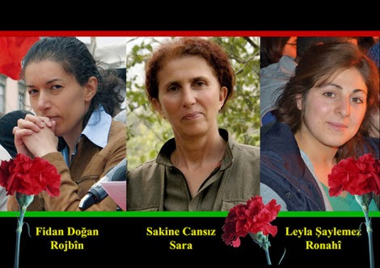
Sakine Cansiz, Fidan Dögan y Leyla Söylemez
Sakine Cansiz (Tunceli 1958 – París 2013)
1978 se unió a Abdula Öcalan co-fundadora del PKK.
1982 encarcelada 12 años.
Años 90' responsable del PKK en Francia y Alemania.
1995 participa en el Congreso de las Mujeres Libres.
9 de enero del 2013 Asesinadas en el Centro de Información de Kurdistán en París.
Fidan Dögan (Elbistan 1980 – París 2013)
Emigró a Estrasburgo con su familia.
Representaba al Congreso Nacional Kurdo en Francia y Bruselas.
Leyla Söylemez (?¿1981 – París 2013)
1993 exilio a Alemania
Asociaciones kurdas

Slide 18
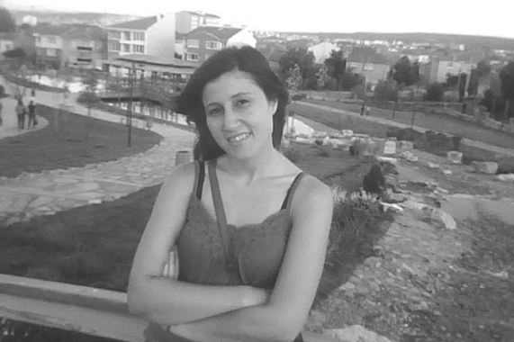
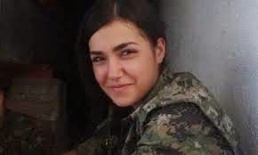
Sheid Arin y Kader Ortakaya
Sheid Arin – Mártir de apenas veinte años, el 5 de octubre de 2014 decidió inmolarse dinamitando la carga explosiva que llevaba encima cuando estaba siendo rodeada por el ISIS, acabando con la vida de veinte miembros del Estado Islámico y destruyendo un vehículo de estos.
Kader Ortakaya - de 28 años asesinada por el ejército turco el 6 de noviembre de 2014 mientras participaba en la cadena humana organizada para defender Kobanê, a todo lo largo de la frontera de Suruc-Kobanê.

Slide 19
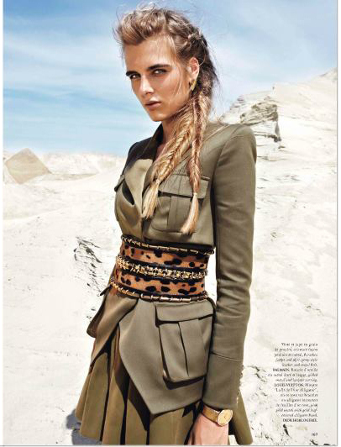
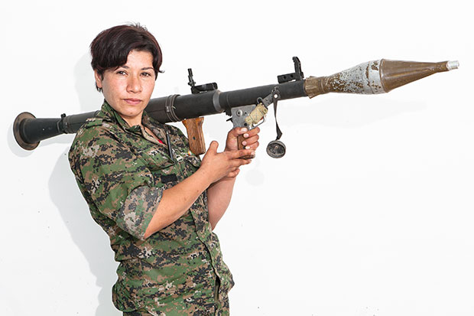
TRATAMIENTO DE LOS mcm OCCIDENTALES
Desconocimiento del conflicto.
Impresiones superficiales y banalización.
Exposición patriarcal.
Estereotipos.
Sensacionalismo.
Sexismo.
Anecdotario
“El mundo entero habla de nosotras, las mujeres kurdas”
por Zilan Dylar

Slide 20
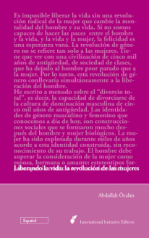
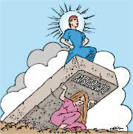
Liberando la vida: la revolución de las mujeres
Abdulla Öcalan – 2013
La cultura milenaria del patriarcado
Los 3 niveles del poder
La primera ruptura sexual
El desarrollo de la autoridad y la jerarquización
La mitología y el hombre gobernante
La era neolítica
Sociedades matrifocales
Socialismo primitivo
El declive

Slide 21
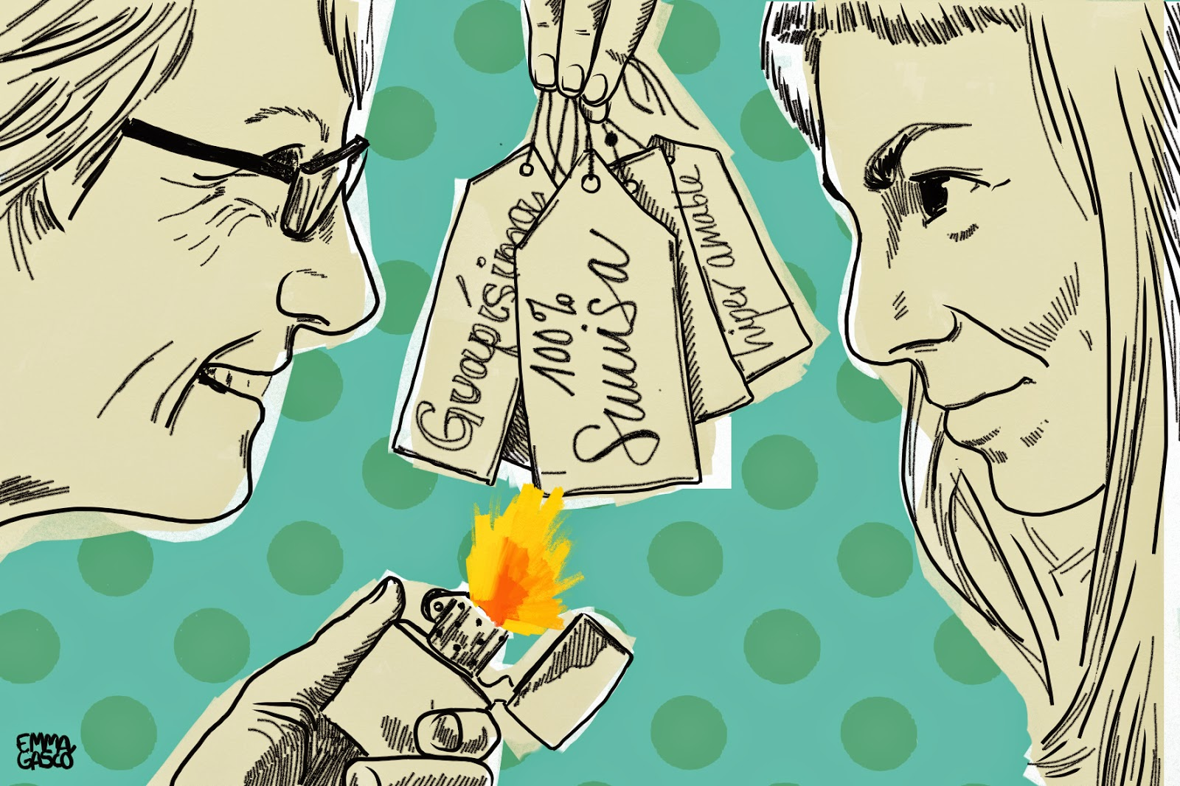
El Estado jerárquico y la esclavitud
Cómo se enraizó la autoridad patriarcal
Hacía el Estado jerárquico
La cultura de la acumulación de excedente
La persecución de la mujer
Toda esclavitud se basa en la conversión de la mujer en ama de casa
La discriminación de género que lleva a la esclavitud
La manipulación del anciano poderoso
La cultura de la guerra y la violencia
La segunda ruptura sexual
Las religiones monoteístas
Reservadas al ámbito privado
La Mujer como ser “creado”
La mujer como objeto de interés sexual

Slide 22
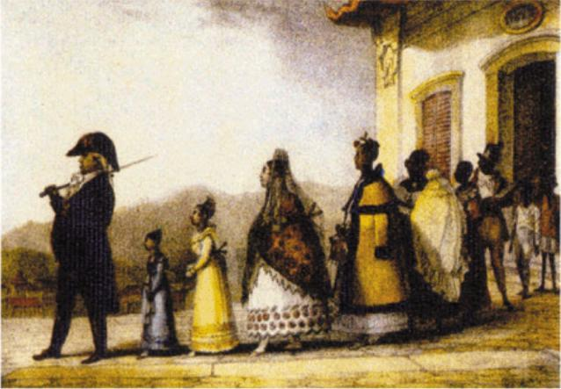
Familia, Dinastía y Estado
La ideología dinástica.
Fenómeno de colonización más antiguo.
La familia, el pequeño Estado de cada hombre.
La mujer como fuente de beneficio gratuito.
El matrimonio como mecanismo de esclavización.
La transformación de la familia.

Slide 23
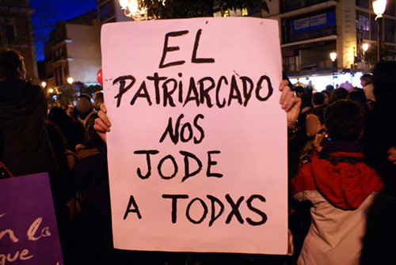
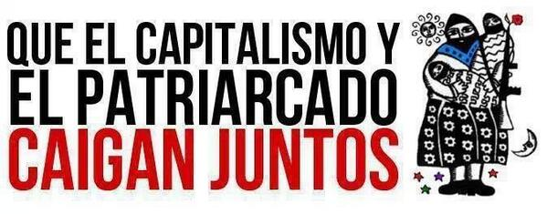
Capitalismo, Economía y la 3º ruptura sexual
El capitalismo y la economía
Capitalismo y el Estado-Nación son el monopolio del macho tiránico y explotador
Monopolio del pensamiento (religión, género y ciencia positivista)
Eliminación de la cultura de la mujer
La mujer como la base de la economía
Explotación de la mujer
Matar al macho dominante: la institución de la tercera ruptura sexual importante contra el macho dominante
Privilegios
La violación como herramienta de sumisión
Matar al hombre dominante
Identidades
Un camino propio

Slide 24
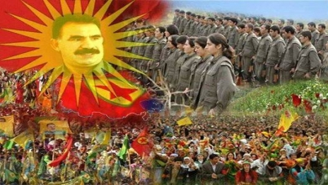
Jineolojî: la ciencia de las mujeres
Jineolojî y la Sociología de la Libertad por Abdulla Öcalan
La distinción entre “sujeto” y “objeto” en las ciencias
Las diferencias biológicas como base de identidades
La necesidad de revisión del conocimiento desde discusiones libres
“¿Por qué Jineoloji?”
Por Gönül Kaya
“El grado de transformación posible de la sociedad están determinado por el grado de transformación que consigan las mujeres”
Por Abdulla Öcalan

Slide 25
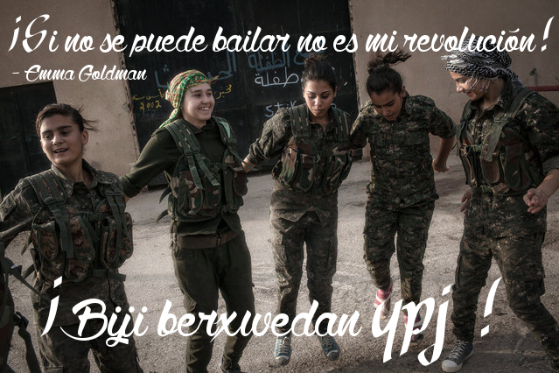
¡¡¡GRACIAS!!!

